Slide 1
Игра «Поле Чудес»
по теме:
«Русские народные праздники
в Древней Руси»
Выполнила работу
Учитель начальных классов
I квалификационной категории
МОУ «ООШ №15»
Кузнецова Надежда Григорьевна

Slide 2
Предмет: Окружающий мир
Тема: Русские народные праздники Древней Руси. (закрепление)
Цель: приобщить детей к традициям народных праздников.
Задачи:
познакомить детей с русскими обрядовыми праздниками – Масленицей, Пасхой, Рождеством,
вовлечь детей принять участие в данных праздниках,
расширять знания учащихся о культуре и искусстве своего народа, музыкально-художественных традициях ,
развивать речь, память, мышление, воображение, умение слушать,
воспитывать художественно-эстетический вкус, интерес к народному
творчеству.

Slide 3
1 тройка (выбор участников)
1. Сильнее солнца, слабее ветра, ног нет, а идёт, глаз нет, а плачет.
(туча)
2. По полю рыщет,
Поёт да свищет,
Деревья ломает,
К земле приклоняется.
(ветер)
3. Гуляет в поле, да не конь.
Летает на воле, да не птица.
(вьюга)
Задание:
После распространения на Руси христианской веры многие языческие обряды сохранились в форме увеселений, обычаев, традиций. Все «официальные» праздники разделялись на великие, средние и малые. Одни отмечались ежегодно в одни и те же дни, другие – ежегодно, но в разные числа месяца. Отгадайте что это за праздник, который начинался с 22 марта по 25 апреля. Это слово – еврейское и обозначает «исход», «избавление», «освобождение».

Slide 4
Игры на Пасху
1. Ребята раскладывают на столе принесённые яйца и накрывают их шапками. На столе лежат так же шапки под которыми ничего нет. Затем шапки водят по столу. Один из участников игры в это время находится в другой комнате. Его зовут и спрашивают: "Где коки паришь?" Водящий и, если там есть крашенки, забирает их себе. Игра продолжается до тех пор, пока все крашенки не разберут. Кто удачливее, у того больше всех яиц
2. Катание яиц. Устраивали эту игру так: устанавливали деревянный или картонный "каток" и вокруг него освобождали ровное место, на котором раскладывали крашеные яйца, игрушечки, незамысловатые сувениры. Играющие дети подходили по очереди к "катку" и катили каждый свое яйцо. Выигрышем становился тот предмет, которого яичко коснулось.

Slide 5
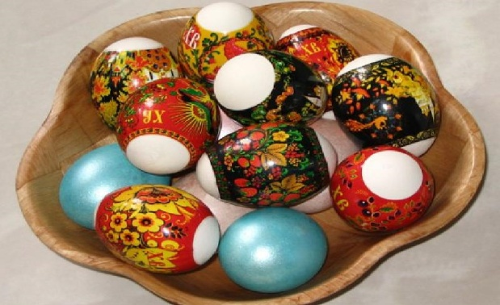
3. Собиравшиеся на Пасху дети очень любили искать яйца в квартире или в саду. Кто-нибудь из старших заранее прятал картонные, бумажные или пластиковые яички с сюрпризами. Чтобы получить сюрприз, надо было отыскать яйцо. Если детей было много, они делились на "команды", и каждая команда старалась выиграть, найдя как можно больше яиц в отведенное для этого время.
4. Соревнуются, чьё яйцо будет дольше крутиться. По команде дети одновременно раскручивают свои крашенки. Чьё яйцо дольше крутится, тот и победитель, он забирает яйцо проигравшего.
5. Играющие садятся у стен комнаты друг против друга и катают крашенки. Крашенки сталкиваются. Чьё яйцо разбивается, тот отдаёт её сопернику.

Slide 6
6. Крашенки катают с горки. Чьё яйцо дальше укатится, тот и победитель. Он забирает крашенки остальных.
7. Бой крашенками. Играющие выкрикивают: "Раз, два, три! Моё яйцо, окрепни! К бою готов!" Игроки бьют крашенками любой стороной, обычно острой. Чьё яйцо разобъется, или даст трещину, тот проигравший.

Slide 7
1) Конкурс на самое необычное, красивое яйцо.
Предложите детям сваренные, выдутые яйца, либо яйца из пластмассы, пищевые и неорганические красители, листья и травинки, наклейки, т.е. все то, что (как вам кажется) поможет детям в исполнении их творческих замыслов. Пусть в этот день дети подарят свое яйцо, кому захотят, и скажут слова "Христос воскрес". Тем самым они усвоят один из пасхальных обрядов.
2) В старину мужчины, девушки и парни развлекались как могли с крашеными яйцами. Два человека берут по одному яйцу и ударяют острыми концами. У кого разобьется - тот проиграл, а выигравший получает очко. Из всех пар кто окажется победителем? Альтернативой ударам яиц является катание их по желобкам с наклоном. Принцип игры тот же.

Slide 8
3) "Поиск пасхальных яиц".
Припрячьте яйца в одной из комнат дома или во дворе. Детей разделите на 2 команды. Искать яйца помогут детям записки, в которых вы указываете (иносказанием) место, где спрятано следующее яйцо. Всего команде нужно набрать, например, 4 яйца. Значит должно быть 4 записки-подсказки, каждая из которых обнаруживается с вновь найденным яйцом. Какая из команд окажется сообразительнее и быстрее?
4) Эстафета "Пасхальный стол".
Участвуют 2 команды. В зависимости от количества участников определите и придумайте этапы эстафеты. Например.
1-й этап
Первый участник добегает до стола (удаление 5-6 метров). Ему необходимо очистить яйцо, сваренное на пасху и окрашенное, съесть его (поставьте соль, теплый чай, чтоб можно было запить), скорлупу сложить в спичечный коробок, закрыть его и вернуться с ним обратно.
2-й этап
Второй участник, добежав до стола, должен аккуратно порезать кулич, уложить его на тарелке кусочками.
3 этап
Третий участник готовит пасху из предложенного набора продуктов: творога, масла, изюма, сливок.
4 этап
Четвертому участнику даются ложка и яйцо. Он должен подкатить к "Пасхальному столу" по бумажной дорожке ложкой яйцо. А пятый участник должен подкатить яйцо носом.. Вы можете продолжить количество этапов эстафеты сами.

Slide 9
2 тройка (выбор участников)
1. Нашумела, нагремела,
Всё промыла и ушла.
И сады и огороды
Всей округи полила.
(гроза)
2. Вот по небу мчится конь-
Из-под ног летит огонь.
Конь копытом бьёт могучим
И раскалывает тучи.
Так он тяжело бежит,
Что внизу земля дрожит.
(гром)
3. Шёл долговяз,
В сыру землю увяз.
(дождь)
Задание:
Ещё один из наиболее почитаемых и известных на Руси праздников начинается с 25 декабря и заканчивается 6 января. Пожалуй, нет другого праздника, который отличался бы таким богатством обычаев, обрядов, примет. Вот что рассказывает о нём Библия: «И родила Мария сына своего первенца, испеленала его, и положила в ясли. В той стране были на поле пастухи, которые держали ночную стражу у стада своего. Вдруг предстал им Ангел Господень и сказал им: «Не бойтесь, я возвещаю вам великую радость, которая будет всем людям, что родился спаситель…».

Slide 10
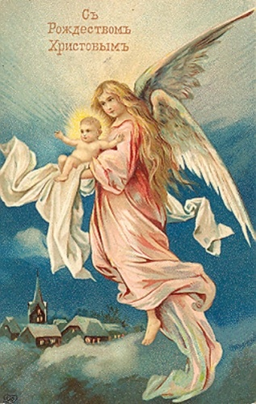
Подарок на Рождество, рождественские подарки.
Рождество — праздник даже более семейный, чем Новый год. Это на Новый год хорошо собраться с друзьями (например, на уютной старой даче с пушистой заснеженной елкой во дворе), а Рождественскую ночь лучше провести в окружении родных и близких — можно на той же даче. И если с меню праздничного стола все более-менее ясно: обязателен гусь с яблоками, а далее по вкусу — от потрохов лебяжьих до баранины заливной, как в старину на Руси, то с выбором рождественского подарка возникают определенные сложности. У нас нет рождественских базаров перед Ратушей с их шикарным сверкающим подарочным ассортиментом (ангелы, пряники, свечки, елочные игрушки, да все это под пунш…), зато кругом сплошные символы года — то тигры, то хрюшки, зависит от воли Востока. Постарайтесь дистанцироваться от животных и ответить на следующие вопросы: вы ищете милые сувенирчики или же полноценный подарок, хотите ли вы, чтобы подарок был символичным, привязанным к празднику, или нет?

Slide 11
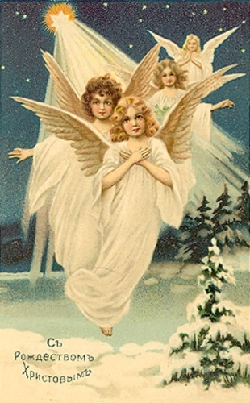
ПОДАРКИ-СИМВОЛЫ
Сладости — непременный атрибут Рождества, а бесспорный его символ — ель, дерево, олицетворяющее бессмертие (первоначально она украшалась исключительно конфетами и сладостями). В связи с вышесказанным, прекрасным презентом может стать такое удивительное творение, как карамельная композиция с тематическим названием “Елка” — яркий и, что немаловажно, съедобный подарок. Или другой вариант: настоящий букет из конфет — веселое сочетание разнообразных сладостей, цветов и любых аксессуаров.
А если вас пригласили в гости, захватите с собой оригинальный, сделанный на заказ торт с рождественским сюжетом. Основываясь на вкусах хозяев, придумайте, каким он будет — нежнейшим фруктово-йогуртовым, воздушным творожным, а может быть, невообразимо марципановым. Вообще, марципан, смесь сахара с тертым миндалем, — любимый материал кондитеров, ведь из него можно сотворить что угодно. В Европе, особенно перед Рождеством, марципановые фигурки и целые композиции заполняют витрины кондитерских.

Slide 12
3 тройка (выбор участников)
1. Раскалённая стрела
Дуб свалила у села.
(молния)
2. Крашеное коромысло
Над рекой повисло.
(радуга)
3. Утром бусы засверкали,
Всю траву собой заткали.
А пошли искать их днём
Ищем, ищем, не найдём.
(роса)
Задание:
В церковных книгах последняя неделя перед началом Великого поста называлась сырною. В это время можно было питаться рыбой, маслом, молоком, яйцами, сыром. Как по другому называлась эта неделя?

Slide 13
Финал
Это древнее магическое действие, которое должно было помочь людям в их жизни, труде, в их борьбе с враждебными и непонятными им силами. Люди верили, что с помощью особых действий и слов можно избавиться от засухи или, наоборот, добиться дождя.

Slide 14
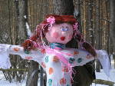
Игра «Волк и овцы» (веселые игры для детей на Масленицу)
Все игpающие – овцы, они пpосят волка пустить их в лес погулять:
- Разpеши нам, волк, погулять в твоем лесу!
Волк отвечает:
- Гуляйте, гуляйте, да только тpаву не щипите, а то мне спать будет не на чем.
Овцы сначала только гуляют в лесу, но скоpо забывают обещание, щиплют тpаву и поют:
«Щиплем, щиплем тpавку,
Зеленую муpавку,
Бабушке на pукавички,
Дедушке на кафтанчик,
Сеpому волку
Гpязи на лопату!»
Волк бежит по поляне и ловит овец, пойманный становится волком, игpа возобновляется.
Пpавила игpы:
Гуляя по лесу, овцы должны расходиться по всей площадке.

Slide 15
Три ноги
Играющие разбиваются на пары, каждой паре связывают ноги (правую ногу одного с левой ногой другого). Пара на « трёх ногах» добегает до поворотного флажка и возвращается на линию старта.
Тачка
Командная эстафета, где требуется разбивка на пары. Одному из пары придётся стать тачкой — грузовым транспортом с одним колёсиком и двумя ручками. Роль колёсика будут играть руки, а ручек — ноги. По команде игрок — «тачка» ложится на землю, делая упор на руках, а «водитель» берет своего партнера за ноги, чтобы корпус «тачки» был параллелен земле. «Тачка», двигаясь на руках, должна доехать до поворотного флажка и вернуться назад, где уже готова к движению другая «тачка».
Ходули
Пройти на ходулях определенное расстояние, наступая в кружки диаметром 50-60 см и вернуться назад.
Русская метла
Шуточное первенство в метании метлы на дальность. Метлу удобнее взять без древка.

Slide 16
MASLENICA SMS POZDRAVLENIYA
Вас на Масленицу ждем!
Встретим масленым блином,
Сыром, медом, калачом
Да с капустой пирогом.

Slide 17
Все заботы бросьте,
Приходите в гости,
Прямо к нашему крыльцу
К нам на Масленицу.
Убедитесь сами:
Угостим блинами.
*********
С Масленицей ласковой поздравляем вас,
Блинам повластвовать наступает час.
Без блинов не сладятся проводы зимы,
К песне, к шутке, к радости приглашаем мы.

Slide 18
Спасибо за внимание!!!

